Slide 1

Somos un ecosistema de desarrolladores de software

Slide 2





Introducción a HTML (HyperText Markup Language)

Slide 3


“
Una de las principales ventajas de HTML5 es la inclusión de elementos semánticos, o marcados semánticos, que nos ayudan a definir las distintas divisiones de una página web
”

Slide 4


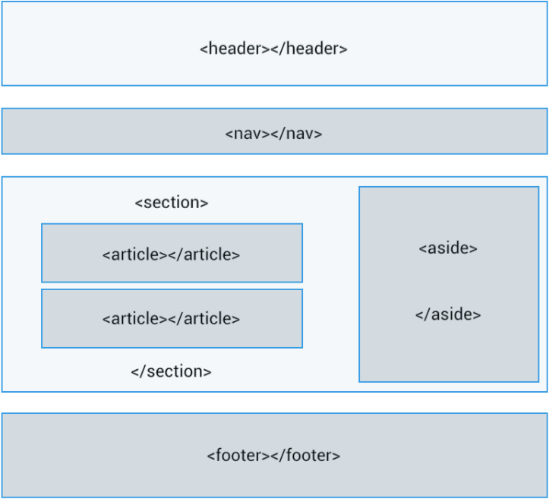
Estructura HTML5
Semántica

Slide 5
Estructura HTML5
Semántica
<header>
<nav>
<main>
<article>
Define un conjunto de contenido de introducción o una serie de elementos de navegación. Normalmente contiene el logo del sitio, el título del sitio y la navegación principal..
Se utiliza para contener elementos de navegación principales en un documento, como los enlaces a las principales áreas de un sitio web.
contiene el contenido principal único de un documento, que debe ser único para el documento y debe ser distinto del contenido que se repite a lo largo de un conjunto de documentos, como información de sitio o elementos de navegación..
Se define como contenido autónomo a aquel que posee sentido por sí mismo y puede ser reutilizado o distribuido de manera independiente. Ejemplos de contenido autónomo incluyen una entrada de blog, un foro o una noticia.
<section>
<aside>
<footer>
<div>
Se define como una sección de un documento, como capítulos, encabezados o pies de página, que generalmente se utiliza junto con un título.
Se utiliza para contener información que puede considerarse independiente del contenido principal, aunque esté directamente relacionada con él, como barras laterales, publicidad y otros elementos
Se utiliza para contener información acerca de su contenedor más cercano, o información sobre el documento entero, como autoría, enlaces a políticas de privacidad, información de derechos de autor.
La etiqueta <div> es una etiqueta muy simple que se suele utilizar para crear una agrupación de una o varias etiquetas y organizarlas en una división específica..

Slide 6
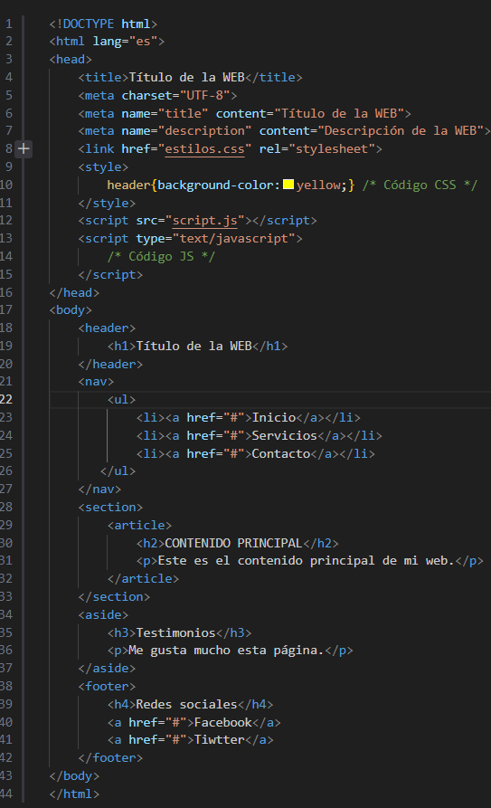

Estructura HTML5

Slide 7
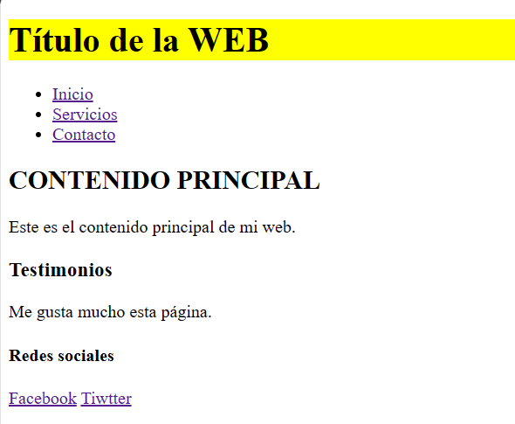
Estructura de HTML5

Slide 8
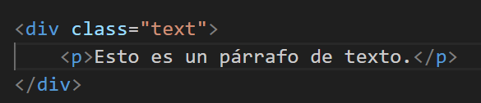
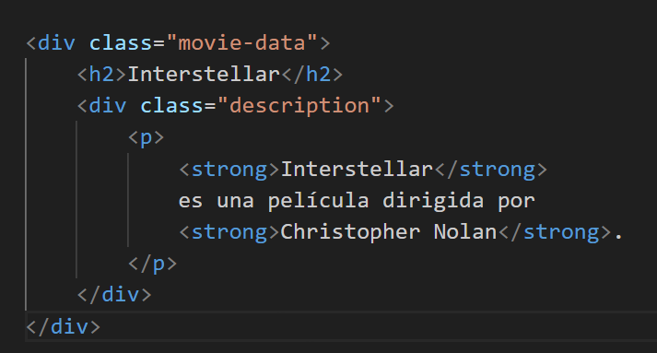
Etiqueta <div>
De forma opcional, se le puede poner un atributo id o clase para referenciarla más fácilmente:
Agrupar:

Slide 9
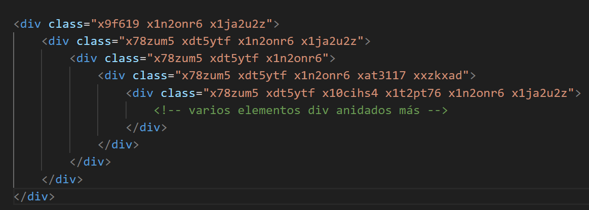
Etiqueta <div>
Etiquetas anidadas:
El siguiente fragmento de código HTML está extraído de una página real de Instagram (creada con React):

Slide 10
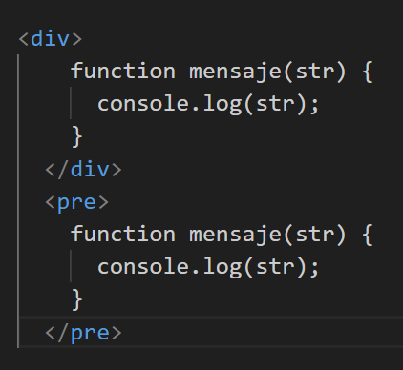
Etiqueta <pre>
La etiqueta <pre> se emplea para mostrar texto respetando el formato con el que está escrito, incluyendo espacios en blanco y saltos de línea. A continuación, se muestra un fragmento de código en el que se utiliza un <div> en el primer caso y un <pre> en el segundo:

Slide 11
Elementos semánticos
Elemento | Descripción
<section> | Define secciones de una web.
<nav> | Especifica una sección que contiene un menú de navegación.
<article> | Determina secciones de contenido.
<aside> | Define la barra lateral de una página web.
<h1> <h2> <h3> <h4> <h5> <h6> | Describe el tema de la sección. Disponemos de seis niveles: de h1 a h6, siendo <h1> la cabecera de mayor importancia. Sólo puede existir una etiqueta <h1> en el documento.
<header> | Determina la cabecera de una web o de un elemento.
<footer> | Define el pie de página. También se puede utilizar para definir el pie de otros elementos.
<address> | Especifica una sección que contiene información de contacto.
<main> | Determina el contenido principal del documento. Solo puede existir un elemento <main> en el documento.
HTML5
Emmet abbreviation

Slide 12
“
Web Las etiquetas <body> <h1> y <main> solo se pueden utilizar una vez por documento HTML, el resto de etiquetas de contenido se pueden usar siempre que sea necesario.
”

Slide 13
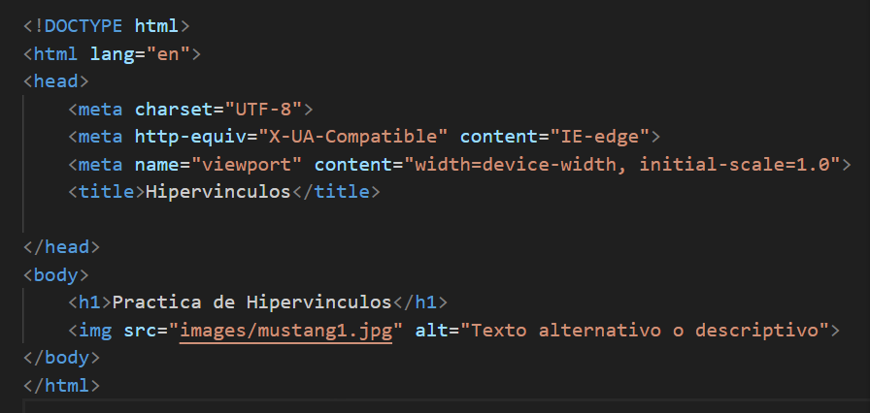

Multimedia
Imágenes
Atributo usado para especificar la imagen que se desea cargar

Slide 14
Multimedia
Imágenes - atributos
Atributos | Valores
align | right, left (predeterminado), top, middle, bottom; obsoleto: us la propiedad CSS float o position en su lugar
alt | Frase de texto que describe la imagen.
border | Tamaño del borde de la imagen en píxeles; border = “0” evita que se muestre el borde de un hipervínculo de imagen; obsoleto: usa la propiedad border CSS en su lugar
height | Altura de la imagen en píxeles.
hspace | Cantidad de espacio, en píxeles, que está en blanco a la izquierda y derecha de la imagen; obsoleto— usa la propiedad padding CSS en su lugar
id | Nombre del texto: alfanumérico, que comienza con una letra, sin espacios; el valor debe ser único y no se debe utilizar para otros valores de identificación en el mismo documento de la página web
longdesc | URL de un recurso que contiene una descripción accesible de una imagen compleja
name | Nombre del texto: alfanumérico, que comienza con una letra, sin espacios; este atributo nombra a la imagen para que se pueda acceder fácilmente a ella mediante lenguajes de script del lado del cliente, como JavaScript; obsoleto: usa el atributo id
src | La URL o nombre de archivo de la imagen.
srcset | Nuevo atributo HTML 5.1 que admite la visualización del navegador de imágenes sensibles.
title | Una frase de texto que contiene información orientativa sobre la imagen; normalmente más descriptiva que el texto alternativo.
vspace | Cantidad de espacio, en píxeles, que está en blanco encima y debajo de la imagen; obsoleto usar la propiedad padding CSS en su lugar
width | Ancho de imagen en píxeles.

Slide 15
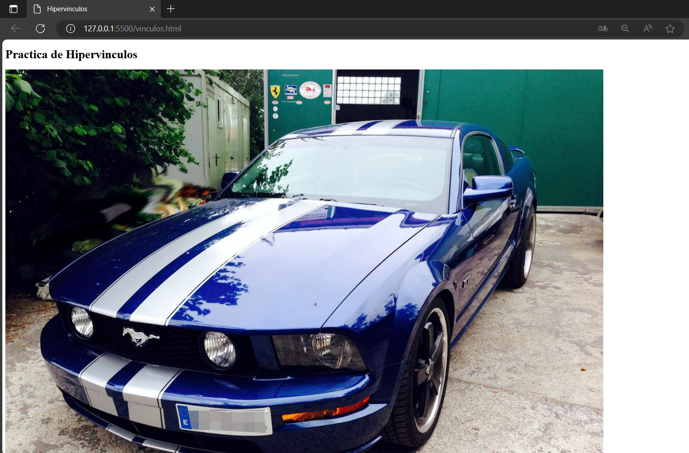
Multimedia
Imágenes

Slide 16
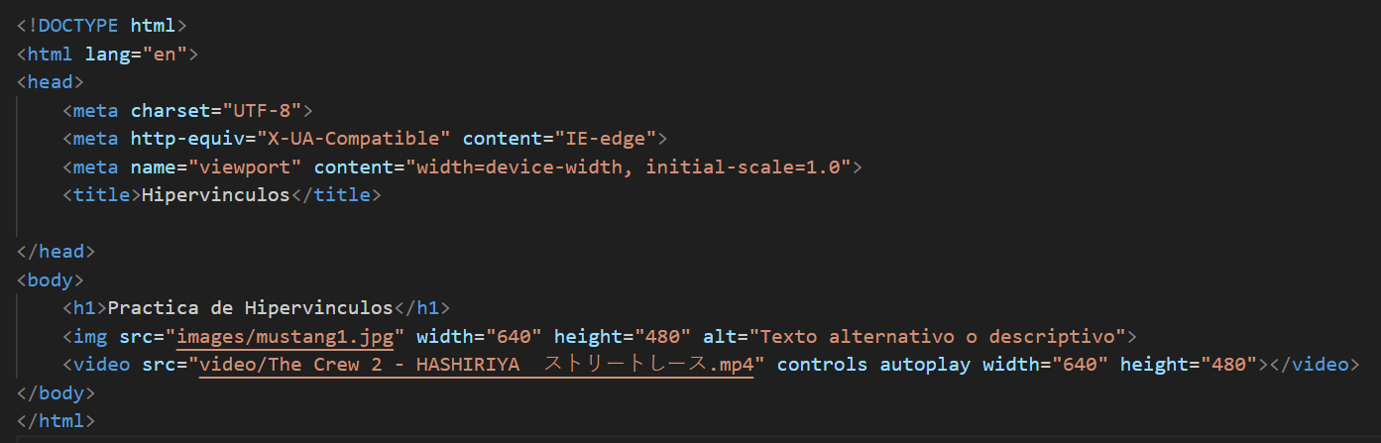
Multimedia
Video
Atributo usado para especificar el video que se desea cargar
Ubicación del archivo
Por defecto, no aparecen controles, es un atributo
Especificaciones de tamaño

Slide 17
Multimedia
Video - atributos
Atributo | Descripción
src | Archivo o URL del video a reproducir. Obligatoria si no tiene etiquetas dentro.
width | Indica el tamaño de ancho del video.
height | Indica el tamaño de alto del video.
autoplay | Comienza a reproducir el video automáticamente. OJO, está sujeto a normas del navegador.
loop | Vuelve a iniciar el video cuando finaliza su reproducción (en bucle).
muted | Establece que el video se reproduzca con sonido muteado (silenciado).
controls | Muestra los controles de reproducción (por defecto no se muestran).
playsinline | Reproduce el video en línea, es decir, en su área de reproducción.

Slide 18
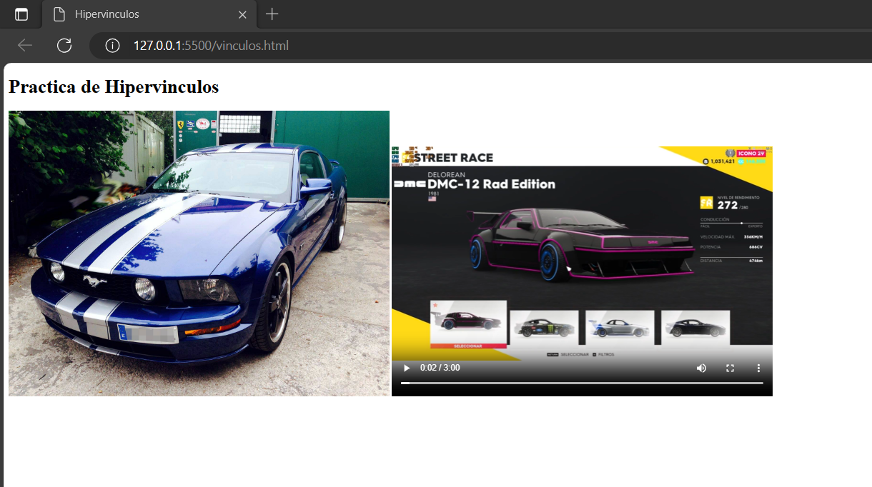
Multimedia
Video

Slide 19
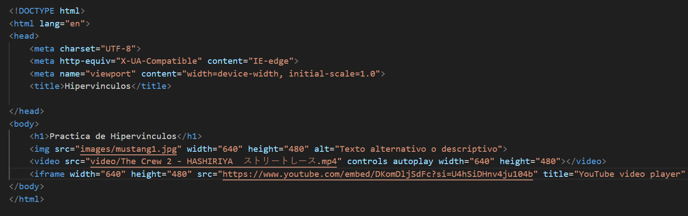
Multimedia
Video <iframe/>

Slide 20
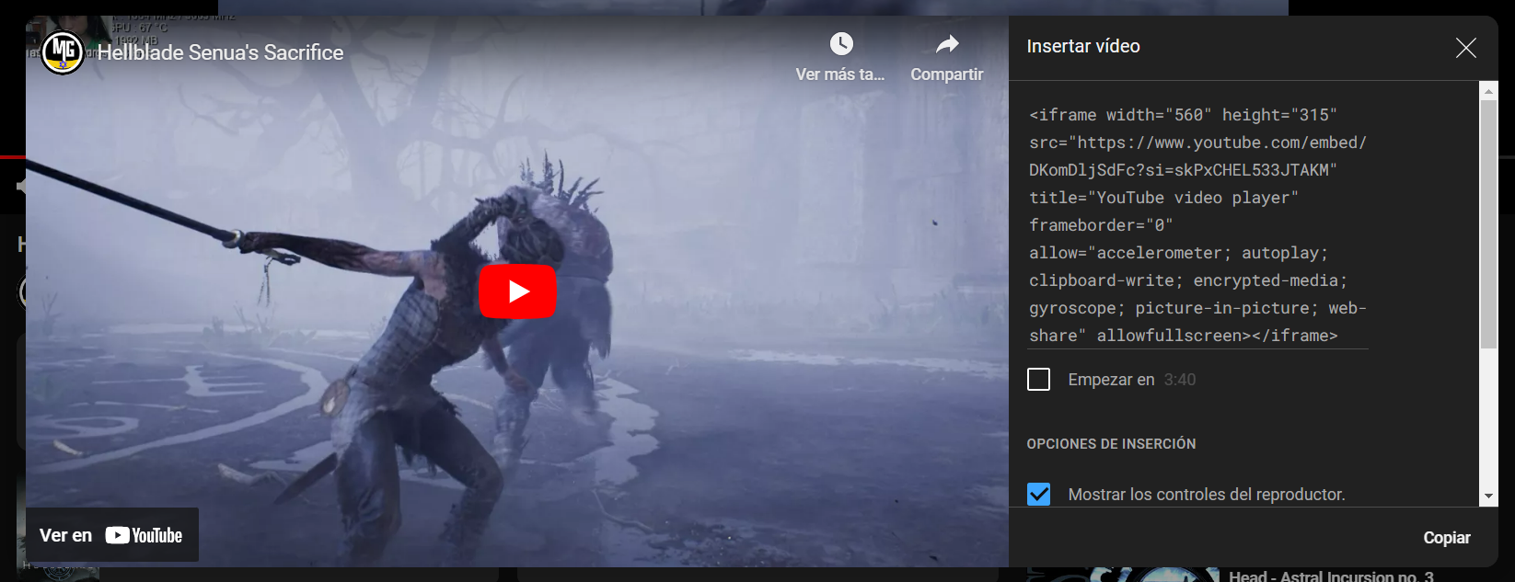
Multimedia
Video <iframe/> opción de insertar

Slide 21
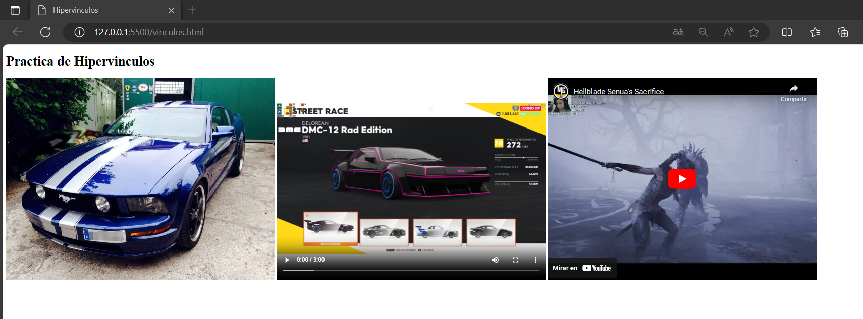
Multimedia
Video <iframe/> opción de insertar

Slide 22
Formatos de video
Formato | Códecs utilizado | Características | ¿Recomendado?
Formatos modernos
MP4 | x264, DivX H264 | Alta calidad. El códec x264 es libre. | ✅ Buen soporte
WebM | VP8, VP9 | Alternativa libre a MP4 de Google. | ✅ Buen soporte
Formatos de nueva generación
AV1 | Basado en VP10, Daala y Thor | Compite con HEVC/H.265 | ❌ Soporte irregular
HEVC | x265, DivX HEVC | Futura evolución de MP4. | ❌ Soporte irregular
Formatos más antiguos o no orientados a web
OGV | Theora | Alternativa libre a MP4. | ⚠️ Sin soporte en Safari
MKV | Matroska | Buena compresión. Potente. | ❌ Alto consumo CPU
AVI | XviD, DivX 3/5 | Menor compresión que MP4. | ❌ Anticuado

Slide 23
“
Otros formatos como MOV, FLV, 3GP, MPG, RMVB o ASF/WMV no se recomiendan para su utilización en web ya que son anticuados, propietarios o poco eficientes.
”

Slide 24


